Slide 1
ΔΙΑΛΟΓΟΣ ΚΑΙ ΕΠΙΛΥΣΗ ΠΡΟΒΛΗΜΑΤΩΝ
Ο ΑΝΘΡΩΠΟΣ ΛΟΓΩ ΤΟΥ ΣΥΓΧΡΟΝΟΥ ΤΡΟΠΟΥ ΖΩΗΣ ΑΙΣΘΑΝΕΤΑΙ ΜΟΝΑΞΙΑ ΚΑΙ ΚΑΤΑΦΕΥΓΕΙ ΣΕ ΑΔΙΕΞΟΔΟ ΣΤΗ ΖΩΗ ΤΟΥ
ΚΑΙ ΣΕ ΕΙΔΙΚΑ ΚΟΙΝΩΝΙΚΑ ΠΡΟΒΛΗΜΑΤΑ ΌΠΩΣ:

Slide 2
ΔΙΑΛΟΓΟΣ
ΜΕ ΤΟ ΔΙΑΛΟΓΟ ΤΟ ΑΤΟΜΟ:
ΕΚΦΡΑΖΕΙ ΤΑ ΣΥΝΑΙΣΘΗΜΑΤΑ ΤΟΥ
ΒΡΙΣΚΕΙ ΕΥΚΟΛΑ ΛΥΣΗ
ΣΤΑ ΠΡΟΒΛΗΜΑΤΑ ΤΟΥ
ΜΟΙΡΑΖΕΤΑΙ ΤΟΝ ΠΟΝΟ ΤΟΥ
ΣΥΜΠΑΡΑΣΤΑΣΗ ΤΟΥ ΣΥΝΟΜΙΛΗΤΗ ΤΟΥ

Slide 3
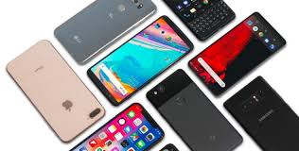
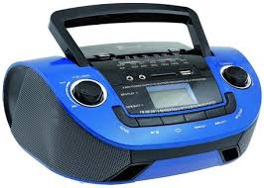
ΜΕΣΑ ΜΑΖΙΚΗΣ ΕΠΙΚΟΙΝΩΝΙΑΣ
ΕΝΤΥΠΑ | ΗΛΕΚΤΡΟΝΙΚΑ
ΠΕΡΙΟΔΙΚΑ ΒΙΒΛΙΑ ΕΦΗΜΕΡΙΔΕΣ ΑΦΙΣΕΣ | ΤΗΛΕΟΡΑΣΗ ΡΑΔΙΟΦΩΝΟ ΚΙΝΗΤΟ ΤΗΛΕΦΩΝΟ ΔΙΑΔΙΚΤΥΟ

Slide 4
ΠΛΕΟΝΕΚΤΗΜΑΤΑ - ΜΕΙΟΝΕΚΤΗΜΑΤΑ ΜΜΕ
Πληροφορούν.
Προβληματίζουν, καλλιεργούν τη σκέψη και τη φαντασία.
Κάνουν πιο εύκολη και γρήγορη την επικοινωνία.
Διαμορφώνουν αξίες και τρόπους ζωής.
Μειώνουν τις αποστάσεις, μεταφέροντας τα νέα του κόσμου ακόμα και στις πιο απομακρυσμένες περιοχές.
ψυχαγωγούν και διασκεδάζουν
Προβάλλουν ασήμαντα γεγονότα
Προβάλλουν αρκετές φορές γεγονότα και πρότυπα παραβατικής συμπεριφοράς.
Μειώνουν το χρόνο που τα μέλη της οικογένειας περνούν μαζί και θα μπορούσαν να τον αφιερώσουν σε άλλες κοινές δραστηριότητες.
Yποκαθιστούν τη ζεστή και στοργική επικοινωνία των γονέων με τα παιδιά.
Eχουν οικονομικό κόστος και αυξάνουν τις υλικές ανάγκες και τις απαιτήσεις των μελών της οικογένειας (καταναλωτισμός).
Βλάτουν την υγεία όταν το άτομο κάνει υπερβολική χρήση αυτών (π.χ. ηλεκτρονικός υπολογιστής, κινητό τηλέφωνο).

Slide 5
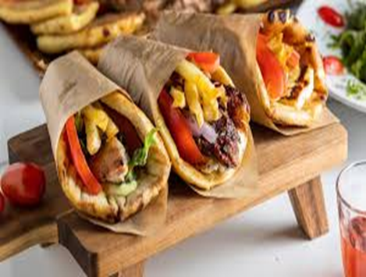
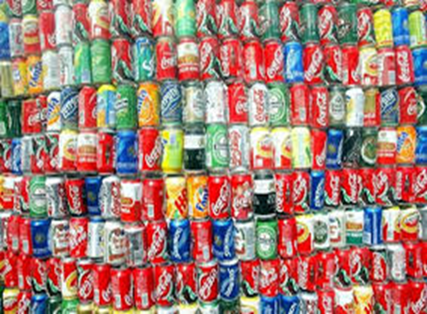
ΔΙΑΦΗΜΙΣΗ
ΟΡΙΣΜΟΣ: ΟΠΟΙΑΔΗΠΟΤΕ ΠΛΗΡΩΜΕΝΗ ΑΠΟ ΑΝΑΓΝΩΡΙΣΙΜΟ ΦΟΡΕΑ ΠΡΟΒΟΛΗ ΕΝΌΣ ΠΡΟΙΟΝΤΟΣ,ΥΠΗΡΕΣΙΑΣ, ΙΔΕΑΣ, ΟΡΓΑΝΙΣΜΟΥ

Slide 6
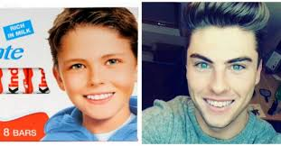
ΒΑΣΙΚΟΙ ΣΤΟΧΟΙ ΔΙΑΦΗΜΙΣΗΣ
Να πληροφορήσει
Να διαφοροποιήσει
Να προσελκύσει την προσοχή
Να πείσει
Να παρακινήσει
Να υπενθυμίσει

Slide 7
ΠΛΕΟΝΕΚΤΗΜΑΤΑ ΜΕΙΟΝΕΚΤΗΜΑΤΑ
1.ΠΑΓΚΟΣΜΙΑ ΠΡΟΣΒΑΣΗ(Η ΔΙΑΦΗΜΙΣΗ ΑΠΕΥΘΥΝΕΤΑΙ ΣΕ ΜΕΓΑΛΟ ΑΡΙΘΜΟ ΑΝΘΡΩΠΩΝ ΚΑΙ ΛΟΓΩ ΤΗΣ ΕΠΑΝΑΛΗΨΗΣ ΑΠΌ ΔΙΑΦΟΡΕΣ ΠΗΓΕΣ(Π.Χ. ΤΗΛΕΟΡΑΣΗ,ΔΙΑΔΙΚΤΥΟ,ΑΦΙΣΕΣ )ΑΠΟΚΤΑ ΔΙΕΙΣΔΥΤΙΚΟΤΗΤΑ ΜΕΣΩ ΤΗΣ ΕΠΑΝΑΛΗΨΗΣ 2.ΕΥΚΟΛΙΑ ΕΡΕΥΝΑΣ ΚΑΙ ΑΓΟΡΑΣ ΠΡΟΙΟΝΤΩΝ 3.ΧΑΜΗΛΟ ΚΟΣΤΟΣ | 1.ΔΗΜΙΟΥΡΓΕΙ ΨΕΥΤΙΚΕΣ ΑΝΑΓΚΕΣ 2.ΑΥΞΑΝΕΙ ΤΟΝ ΥΠΕΡΚΑΤΑΝΑΛΩΤΙΣΜΟ 3.ΔΗΜΙΟΥΡΓΕΙ ΠΛΑΣΜΑΤΙΚΕΣ ΕΠΙΘΥΜΙΕΣ ΠΟΥ ΟΔΗΓΟΥΝ ΣΕ ΕΞΑΡΤΗΣΗ 4. ΠΟΛΛΕΣ ΔΙΑΦΗΜΙΣΤΙΚΕΣ ΑΦΙΣΕΣ ΡΥΠΑΙΝΟΥΝ ΤΟ ΠΕΡΙΒΑΛΛΟΝ

